Slide 1
ФЕДЕРАЛЬНАЯ СЛУЖБА ПО ЭКОЛОГИЧЕСКОМУ, ТЕХНОЛОГИЧЕСКОМУ И АТОМНОМУ НАДЗОРУ
(РОСТЕХНАДЗОР)
СЕВЕРО-ЗАПАДНОЕ УПРАВЛЕНИЕ
Контрольная (надзорная) деятельность в сфере промышленной безопасности. Итоги осуществления производственного контроля на территории Архангельской области
Докладчик: Порошкина Светлана Дмитриевна,
начальник отдела промышленной безопасности
по Архангельской области
1

Slide 2
Виды федерального государственного надзора в области промышленной безопасности, осуществляемые отделами Северо-Западного управления Ростехнадзора, расположенными на территории Архангельской области
- надзор в горнорудной и нерудной промышленности;
- надзор за объектами нефтехимической и нефтегазоперерабатывающей промышленности;
- надзор за предприятиями химического комплекса;
- надзор за объектами газораспределения и газопотребления;
- надзор за взрывопожароопасными объектами хранения и переработки растительного сырья;
- надзор за транспортированием опасных веществ;
- надзор за оборудованием, работающим под избыточным давлением (котлонадзор);
- надзор за подъёмными сооружениями.
2

Slide 3
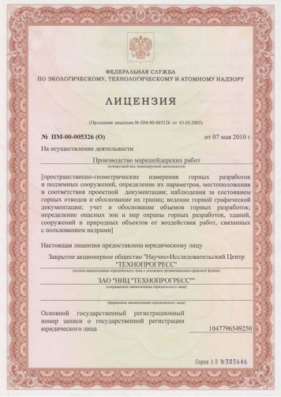
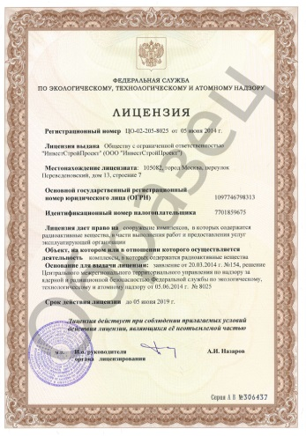
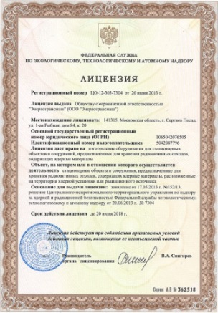
Федеральный государственный лицензионный контроль (надзор), осуществляемый отделами Северо-Западного управления Ростехнадзора, расположенными на территории Архангельской области
- за деятельностью по производству маркшейдерских работ;
- за деятельностью по проведению экспертизы промышленной безопасности
3

Slide 4
Количество опасных производственных объектов, поднадзорных отделам Северо-Западного управления Ростехнадзора на территории Архангельской области
4

Slide 5
Основные показатели контрольной (надзорной) деятельности Северо-Западного управления Ростехнадзора
в Архангельской области (по итогам 6 месяцев 2023 г.)
- аварий и несчастных случаев не зарегистрировано.
- произошло 2 инцидента (в 2022 г. – 4 инцидента).
- проведено 5 плановых проверок юридических лиц (6 ОПО) (выявлено 99 нарушений требований промышленной безопасности, выдано 5 предписаний об устранении выявленных нарушений).
- по согласованию с Прокуратурой Архангельской области проведено 3 внеплановых проверки юридических лиц (3 ОПО) (выявлено 59 нарушений требований промышленной безопасности, выдано 2 предписания об устранении выявленных нарушений).
5

Slide 6
Основные нарушения, выявленные при проверке соблюдении требований промышленной безопасности на объектах горного надзора
Описание выявленного нарушения | Нарушенный нормативный правовой акт | Количество выявленных нарушений, ед.
Допускается передвижение автотранспортной техники по внутрикарьерным дорогам с шириной проезжей части менее установленной проектной документацией и Регламентом технологического производственного процесса | Статья 9 Федерального закона от 21.07.1997 № 116-ФЗ «О промышленной безопасности»; пункт 3.6 проектной документации; раздел 3 Регламента технологического производственного процесса | 2
В нарушение установленных требований допущено отступление от согласованного в установленном порядке плана развития горных работ (превышения фактических объемов вскрышных пород по сравнению с планом) | Статья 9 Федерального закона от 21.07.1997 № 116-ФЗ «О промышленной безопасности»; Пункт 19 Федеральных норм и правил в области промышленной безопасности «Правила безопасности при ведении горных работ и переработке твердых полезных ископаемых» (утв. приказом Ростехнадзора от 08.12.2020 № 505) | 2
Эксплуатация электроустановок на карьерах осуществляется с нарушением требований безопасной эксплуатации, установленных «Правилами технической эксплуатации электроустановок потребителей электрической энергии» и «Правилами технической эксплуатации электрических станций и сетей Российской Федерации» | Статья 9 Федерального закона от 21.07.1997 № 116-ФЗ «О промышленной безопасности»; Пункт 1441 Федеральных норм и правил в области промышленной безопасности «Правила безопасности при ведении горных работ и переработке твердых полезных ископаемых» (утв. приказом Ростехнадзора от 08.12.2020 № 505) | 19
6

Slide 7
Основные нарушения, выявленные при проверке соблюдения требований промышленной безопасности на химически опасных производственных объектах
Описание выявленного нарушения | Нарушенный нормативный правовой акт | Количество выявленных нарушений, ед.
Отсутствие аттестации в области промышленной безопасности работников ОПО | Часть 1 статьи 9, статья 14.1 Федерального закона от 21.07.1997 № 116-ФЗ «О промышленной безопасности» | 3
Отсутствует опознавательная окраска, предупреждающий знак и маркировочный щиток трубопровода серной кислоты | Часть 1 статьи 9, статья 14.1 Федерального закона от 21.07.1997 № 116-ФЗ «О промышленной безопасности»; пункт 82 Федеральных норм и правил в области промышленной безопасности «Правила безопасной эксплуатации технологических трубопроводов» (утв. приказом Ростехнадзора от 21.12.2021 № 444) | 2
Не обеспечивается надежность и безопасность эксплуатации электроустановок ОПО | Часть 2 статьи 9 Федерального закона от 21.07.1997 № 116-ФЗ «О промышленной безопасности»; Пункт 195 Федеральных норм и правил в области промышленной безопасности «Правила безопасности химически опасных производственных объектов» (утв. приказом Ростехнадзора от 07.12.2020 № 500) | 16
7

Slide 8
Основные нарушения, выявленные при проверке соблюдения требований промышленной безопасности на объекте нефтепродуктообеспечения
Описание выявленного нарушения | Нарушенный нормативный правовой акт
Эксплуатация опасного производственного объекта III класса опасности, осуществляется в отсутствие лицензии на эксплуатацию взрывопожароопасных и химически опасных производственных объектов I, II и III классов опасности | Часть 1 статьи 9 Федерального закона от 21.07.1997 «О промышленной безопасности опасных производственных объектов»
Вертикальные резервуары не оснащены контрольно-измерительными приборами уровня нефтепродуктов (мазута), технической документации на приборы контроля уровня не имеется | Часть 1 статьи 9 Федерального закона от 21.07.1997 «О промышленной безопасности опасных производственных объектов»; пункты 84, 262 Федеральных норм и правил в области промышленной безопасности «Правила промышленной безопасности складов нефти и нефтепродуктов» (утв. приказом Ростехнадзора от 15.12.2020 № 529)
Не заземлены корпуса насосов, перекачивающих мазут | Часть 1 статьи 9 Федерального закона от 21.07.1997 «О промышленной безопасности опасных производственных объектов»; пункт 167 Федеральных норм и правил в области промышленной безопасности «Правила промышленной безопасности складов нефти и нефтепродуктов» (утв. приказом Ростехнадзора от 15.12.2020 № 529)
8

Slide 9
Основные нарушения, выявленные при проверке соблюдения требований промышленной безопасности на ОПО, в составе которых эксплуатируется оборудование, работающее под избыточным давлением
Описание выявленного нарушения | Нарушенный нормативно-правовой акт
Эксплуатация опасного производственного объекта III класса опасности, осуществляется в отсутствие лицензия на эксплуатацию взрывопожароопасных и химически опасных производственных объектов I, II и III классов опасности | Абзац 2, 5 части 1 статьи 9 Федерального закона от 21.07.1997 «О промышленной безопасности опасных производственных объектов»
Не обеспечено проведение подготовки и аттестации в области промышленной безопасности работников ОПО | Абзац 9 части 1 статьи 9, часть 1 статьи 14.1 Федерального закона от 21.07.1997 «О промышленной безопасности опасных производственных объектов»
Ответственными лицами организации фактически не осуществляется производственный контроль II, III уровня, предусмотренный «Положением о производственном контроле за соблюдением требований промышленной безопасности на опасных производственных объектах организации» | Абзац 2, 11 части 1 статьи 9, часть 1 статьи 11 Федерального закона от 21.07.1997 «О промышленной безопасности опасных производственных объектов»; Пункты 3, 4 «Правил организации и осуществлении производственного контроля за соблюдением требований промышленной безопасности» (утв. постановлением Правительства РФ от 18.12.2020 № 2168»
9

Slide 10
Результаты осуществления федерального государственного надзора
в области промышленной безопасности на опасном производственном объекте I класса опасности (в режиме постоянного государственного надзора)
За отчетный период проведено 2 проверки в режиме постоянного государственного надзора, выявлено 31 нарушение требований промышленной безопасности, установленных:
- Федеральными нормами и правилами в области промышленной безопасности «Правила безопасности химически опасных производственных объектов» (утв. приказом Ростехнадзора от 07.12.2021 № 500) (5 выявленных нарушений);
- Федеральными нормами и правилами в области промышленной безопасности «Правила безопасности опасных производственных объектов, на которых используются подъемные сооружения» (утв. приказом Ростехнадзора от 26.11.2020 № 461) (16 выявленных нарушений);
- Федеральными нормами и правилами в области промышленной безопасности «Правила промышленной безопасности при использовании оборудования, работающего под избыточным давлением» (утв. приказом Ростехнадзора от 15.12.2020 № 536) (10 выявленных нарушений).
10

Slide 11
Анализ сведений об организации и осуществлении производственного контроля за соблюдением требований промышленной безопасности
в 2022 г. поднадзорными организациями, расположенными
на территории Архангельской области
 | 2023 г.
Количество организаций, зарегистрированных на территории Архангельской области | 292
Количество организаций, представивших сведения | 258
Количество организаций, в адрес которых направлены письма о необходимости устранения выявленных по результатам рассмотрения сведений недостатков | 40
В феврале-марте 2023 г. Управлением объявлено 45 предостережений о недопустимости нарушения обязательных требований в адрес организаций, не предоставивших сведения о производственном контроле своевременно в предыдущем году.
11

Slide 12
Привлечение к административной ответственности лиц, допустивших нарушения обязательных требований в области промышленной безопасности
Возбуждено и рассмотрено 39 дел об административных правонарушениях.
Назначено 37 административных наказаний в виде предупреждения, 2 административных наказания – в виде административного штрафа.
Общая сумма наложенных штрафов – 120 тыс. рублей.
Материалы двух внеплановых выездных проверок направлены в Управление Министерства внутренних дел Российской Федерации по Архангельской области
12

Slide 13
Лицензионная и разрешительная деятельность;
мероприятия, связанные с приемкой и пуском в эксплуатацию объектов и оборудования в соответствии с положениями нормативных правовых актов
Проведены 5 внеплановых выездных оценок соответствия соискателей лицензии и лицензиатов лицензионным требованиям (установлено, что 3 организации соответствуют лицензионным требованиям, 2 организации – не соответствуют).
Осуществлено 98 мероприятий, связанных с приемкой и пуском в эксплуатацию объектов и оборудования, в том числе:
- 37 приемок сетей газораспределения и газопотребления;
- 16 мероприятий по проверке готовности оборудования, работающего под избыточным давлением, к пуску в работу и организации надзора за его эксплуатацией;
- 45 мероприятий по пуску в работу подъемных сооружений
13

Slide 14
Профилактические мероприятия
Приказом Ростехнадзора от 20.12.2022 № 450 утверждена «Программа профилактики рисков причинения вреда (ущерба) охраняемым законом ценностям при осуществлении федерального государственного надзора в области промышленной безопасности на 2023 год»
Проведены 902 профилактических мероприятия в отношении 205 поднадзорных субъектов (что составляет 60% от их общего числа)
Профилактическое мероприятие | Количество, ед.
Информирование | 678
Объявление предостережений | 62
Консультирование | 162
14

Slide 15
Спасибо за внимание!
15

